Slide 1
KHAI PHÁ CÁC TẬP MỤC PHỔ BIẾN TỐI ĐA XÁC SUẤT CÓ TRỌNG SỐ
Người hướng dẫn: TS Nguyễn Chí Thiện
Người thực hiện: Trần Tấn Hưng
1

Slide 2
NỘI DUNG
01 - GIỚI THIỆU
02 - ĐỊNH NGHĨA
04 - THỰC NGHIỆM
03 - PHƯƠNG PHÁP
05 - KẾT LUẬN
2

Slide 3
GIỚI THIỆU
3

Slide 4
GIỚI THIỆU
Khai phá các tập mục phổ biến là một trong những lĩnh vực rất quan trọng trong lĩnh vực khai phá dữ liệu.
Tìm ra những tập mục có mặt trong những giao dịch lớn hơn một ngưỡng nhất định.
Chưa giải quyết tối ưu việc tìm ra các tập mục thường xuyên tối đa xác suất có trọng số
4

Slide 5
ĐÓNG GÓP
Tìm hiểu và cải biên:
wPMFI-Apriori
WD-FIM
wPFI-MAX
Trực quan hóa thuật toán thông qua các sơ đồ và đặc tả
Điều chỉnh hệ thống kí hiệu nhất quán trong bài viết
2
4
6
1
3
5
Tìm ra các tập mục phổ biến tối đa xác suất có trọng số bằng phương pháp xác suất thống kê.
Bổ sung các chiến lược cắt tỉa thông qua độ hỗ trợ, độ tin cậy và trọng số của các tập mục
So sánh kết quả với thuật toán WPMFIM
5

Slide 6
QUY ƯỚC HỆ THỐNG KÍ HIỆU
Biến: chữ nghiêng có một kí tự
Hằng: chữ thường có một kí tự
Hàm: chữ thường có nhiều kí tự
Biến một chiều: chữ thường
Biến nhiều chiều: chữ thường in đậm
Biến ngẫu nhiên một chiều: chữ hoa
Biến ngẫu nhiên nhiều chiều: chữ hoa in đậm
6

Slide 7
ĐỊNH NGHĨA
7

Slide 8
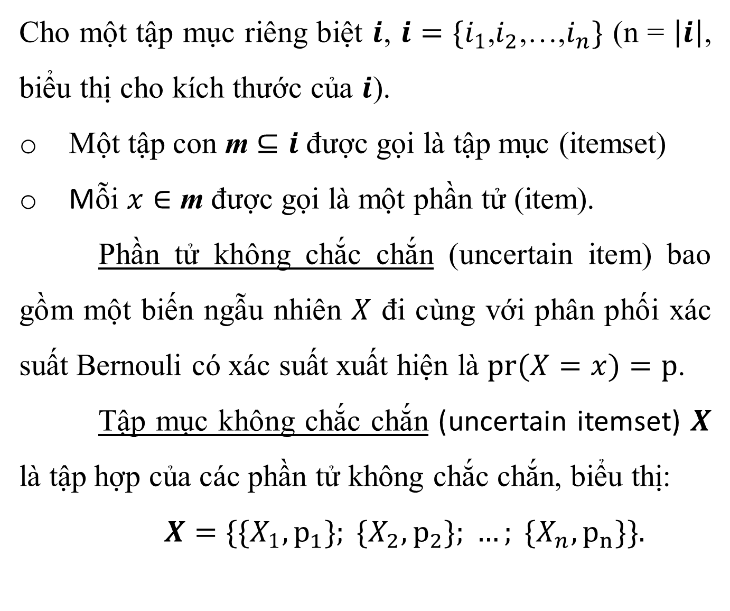
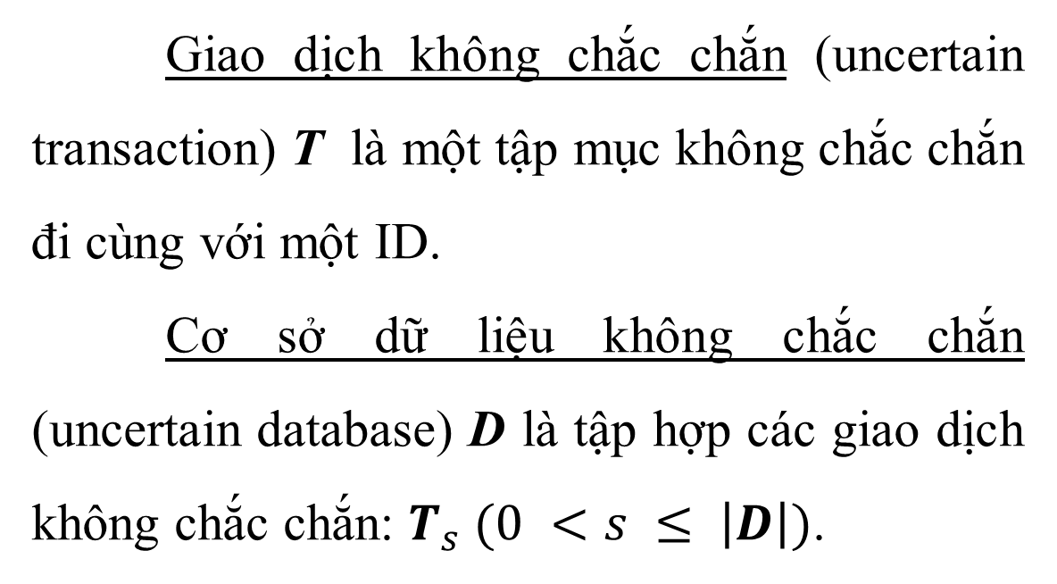
CƠ SỞ DỮ LIỆU KHÔNG CHẮC CHẮN
Giao dịch không chắc chắn (uncertain transaction) T là một tập mục không chắc chắn đi cùng với một ID.
Cơ sở dữ liệu không chắc chắn (uncertain database) D là tập hợp các giao dịch không chắc chắn: $T_{s} (0 <s ≤ \left|D\right|)$.
Cho một tập mục riêng biệt $i$, $i=\{i_{1}$,$i_{2}$,…,$i_{n}\}$ (n = $\left|i\right|$, biểu thị cho kích thước của $i$).
Một tập con m $⊆i$ được gọi là tập mục (itemset)
Mỗi $x∈\text{m}$ được gọi là một phần tử (item).
Phần tử không chắc chắn (uncertain item) bao gồm một biến ngẫu nhiên $X$ đi cùng với phân phối xác suất Bernouli có xác suất xuất hiện là $pr(X=x)=p$.
Tập mục không chắc chắn (uncertain itemset) $X$ là tập hợp của các phần tử không chắc chắn, biểu thị:
$X=\{\{X_{1},p_{1}\}; \{X_{2}, p_{2}\}; …; {\{X}_{n},p_{n}\}\}.$
ID | Giao dịch
1 | {1 0.6} {2 0.8}
2 | {1 0.7} {3 0.2}
8

Slide 9
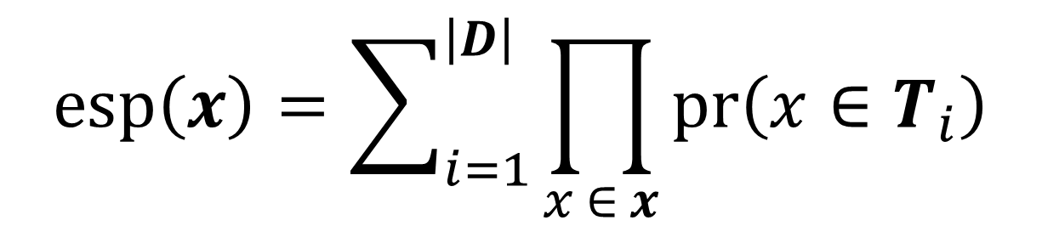
ĐN1: ĐỘ HỖ TRỢ KÌ VỌNG
(EXPECTED SUPPORT)
Cho một cơ sở dữ liệu không chắc chắn D, độ hỗ trợ kì vọng của tập mục x là tích lũy xác suất của tập mục trong tất cả các giao dịch không chắc chắn. Giả sử các xác suất xuất hiện của các phần tử trong giao dịch không chắc chắn là độc lập với nhau theo từng đôi một, độ hỗ trợ kì vọng của tập mục biểu thị theo công thức sau:
ID | Giao dịch
1 | {1 0.6} {2 0.8}
2 | {1 0.7} {3 0.2}
$$esp\left(x\right)=\sum_{i=1}^{\left|D\right|}{\prod_{x ∈ x}{pr\left(x∈T_{i}\right)}}$$
esp({1}) = 0.6 + 0.7 = 1.3
esp({1, 2}) = 0.6*0.8 + 0.7*0 = 0.48
9

Slide 10
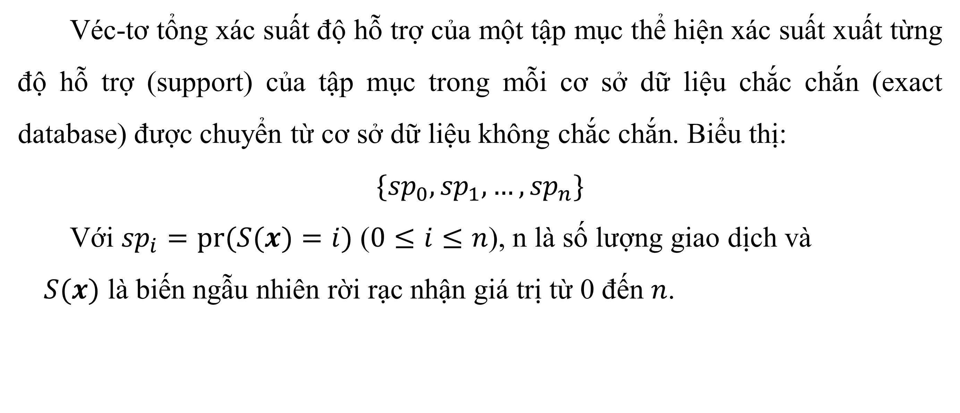
ĐN2: VÉC-TƠ TỔNG XÁC SUẤT ĐỘ HỖ TRỢ
(SUMMED SUPPORT PROBABILISTIC VECTOR)
Véc-tơ tổng xác suất độ hỗ trợ của một tập mục thể hiện xác suất xuất từng độ hỗ trợ (support) của tập mục trong mỗi cơ sở dữ liệu chắc chắn (exact database) được chuyển từ cơ sở dữ liệu không chắc chắn. Biểu thị:
$$\{{sp}_{0}, {sp}_{1},…,{sp}_{n}\}$$
Với ${sp}_{i}=pr(S(x)=i)$ ($0≤i≤n$), n là số lượng giao dịch và
$S(x)$ là biến ngẫu nhiên rời rạc nhận giá trị từ 0 đến $n$.
10

Slide 11
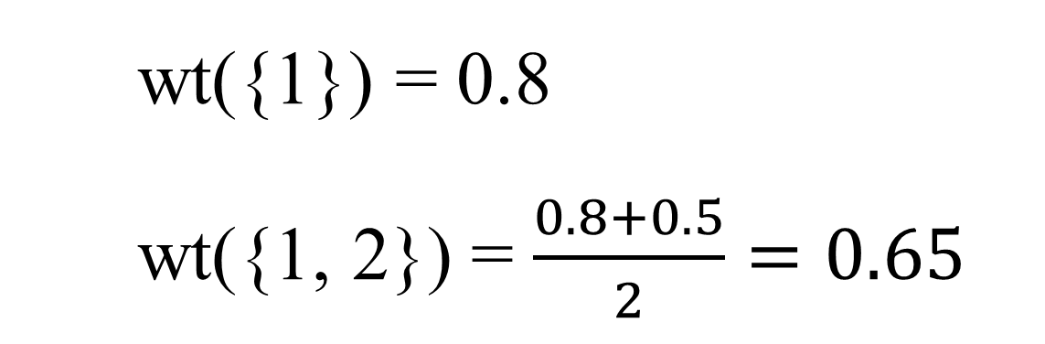
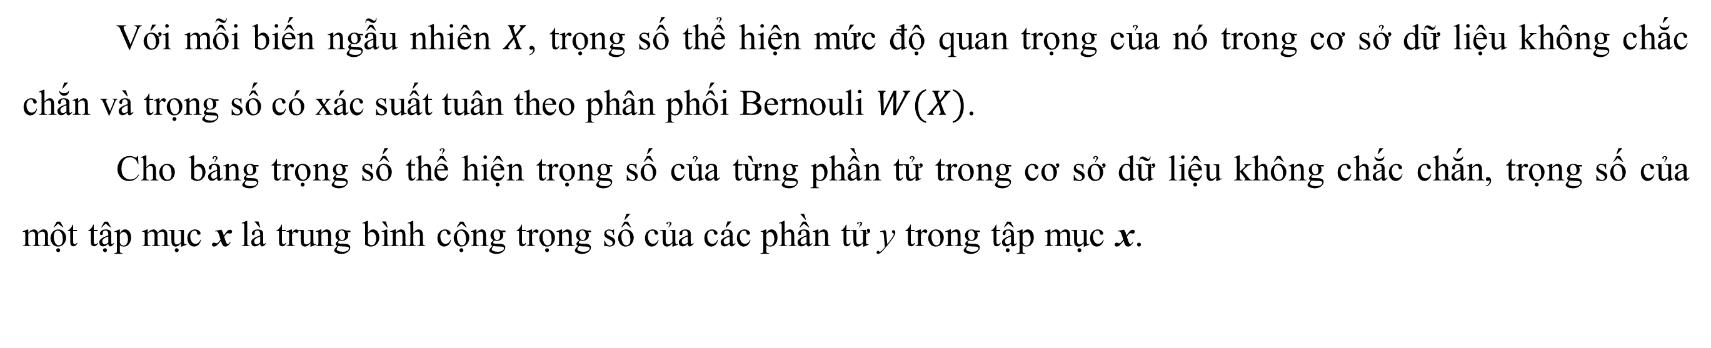
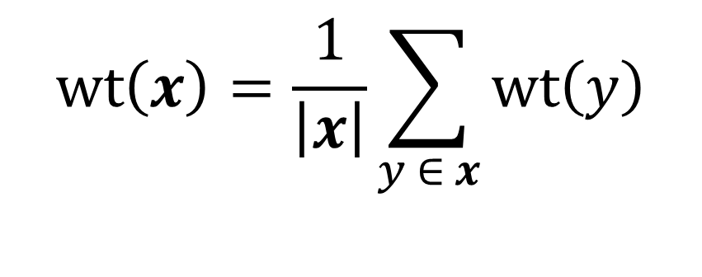
ĐN3: TRỌNG SỐ CỦA TẬP MỤC
(ITEMSET WEIGHTED)
Với mỗi biến ngẫu nhiên $X$, trọng số thể hiện mức độ quan trọng của nó trong cơ sở dữ liệu không chắc chắn và trọng số có xác suất tuân theo phân phối Bernouli $W(X)$.
Cho bảng trọng số thể hiện trọng số của từng phần tử trong cơ sở dữ liệu không chắc chắn, trọng số của một tập mục x là trung bình cộng trọng số của các phần tử y trong tập mục x.
Phần tử | 1 | 2 | 3
Trọng số | 0.8 | 0.5 | 0.2
$$\begin{aligned}wt\left(x\right)=\frac{1}{\left|x\right|}\sum_{y ∈ x}{wt\left(y\right)}\end{aligned}$$
wt({1}) = 0.8
wt({1, 2}) = $\frac{0.8+0.5}{2}=0.65$
11

Slide 12
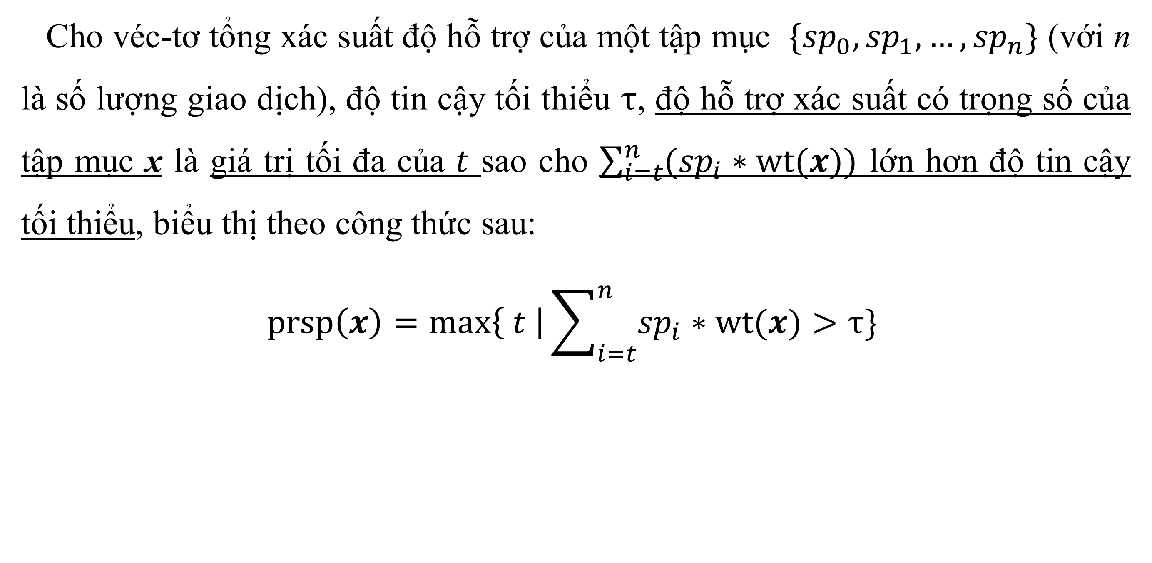
ĐN4: ĐỘ HỖ TRỢ XÁC SUẤT CÓ TRỌNG SỐ
(WEIGHTED PROBABILISTIC SUPPORT)
Cho véc-tơ tổng xác suất độ hỗ trợ của một tập mục $\{{sp}_{0}, {sp}_{1},…,{sp}_{n}\}$ (với n là số lượng giao dịch), độ tin cậy tối thiểu $τ$, độ hỗ trợ xác suất có trọng số của tập mục x là giá trị tối đa của $t$ sao cho $\sum_{i=t}^{n}{({sp}_{i}∗wt(x)})$ lớn hơn độ tin cậy tối thiểu, biểu thị theo công thức sau:
$$\begin{aligned}prsp\left(x\right)=max\left\{ t \right|\sum_{i=t}^{n}{{sp}_{i}∗wt(x)}>τ\} \end{aligned}$$
12

Slide 13
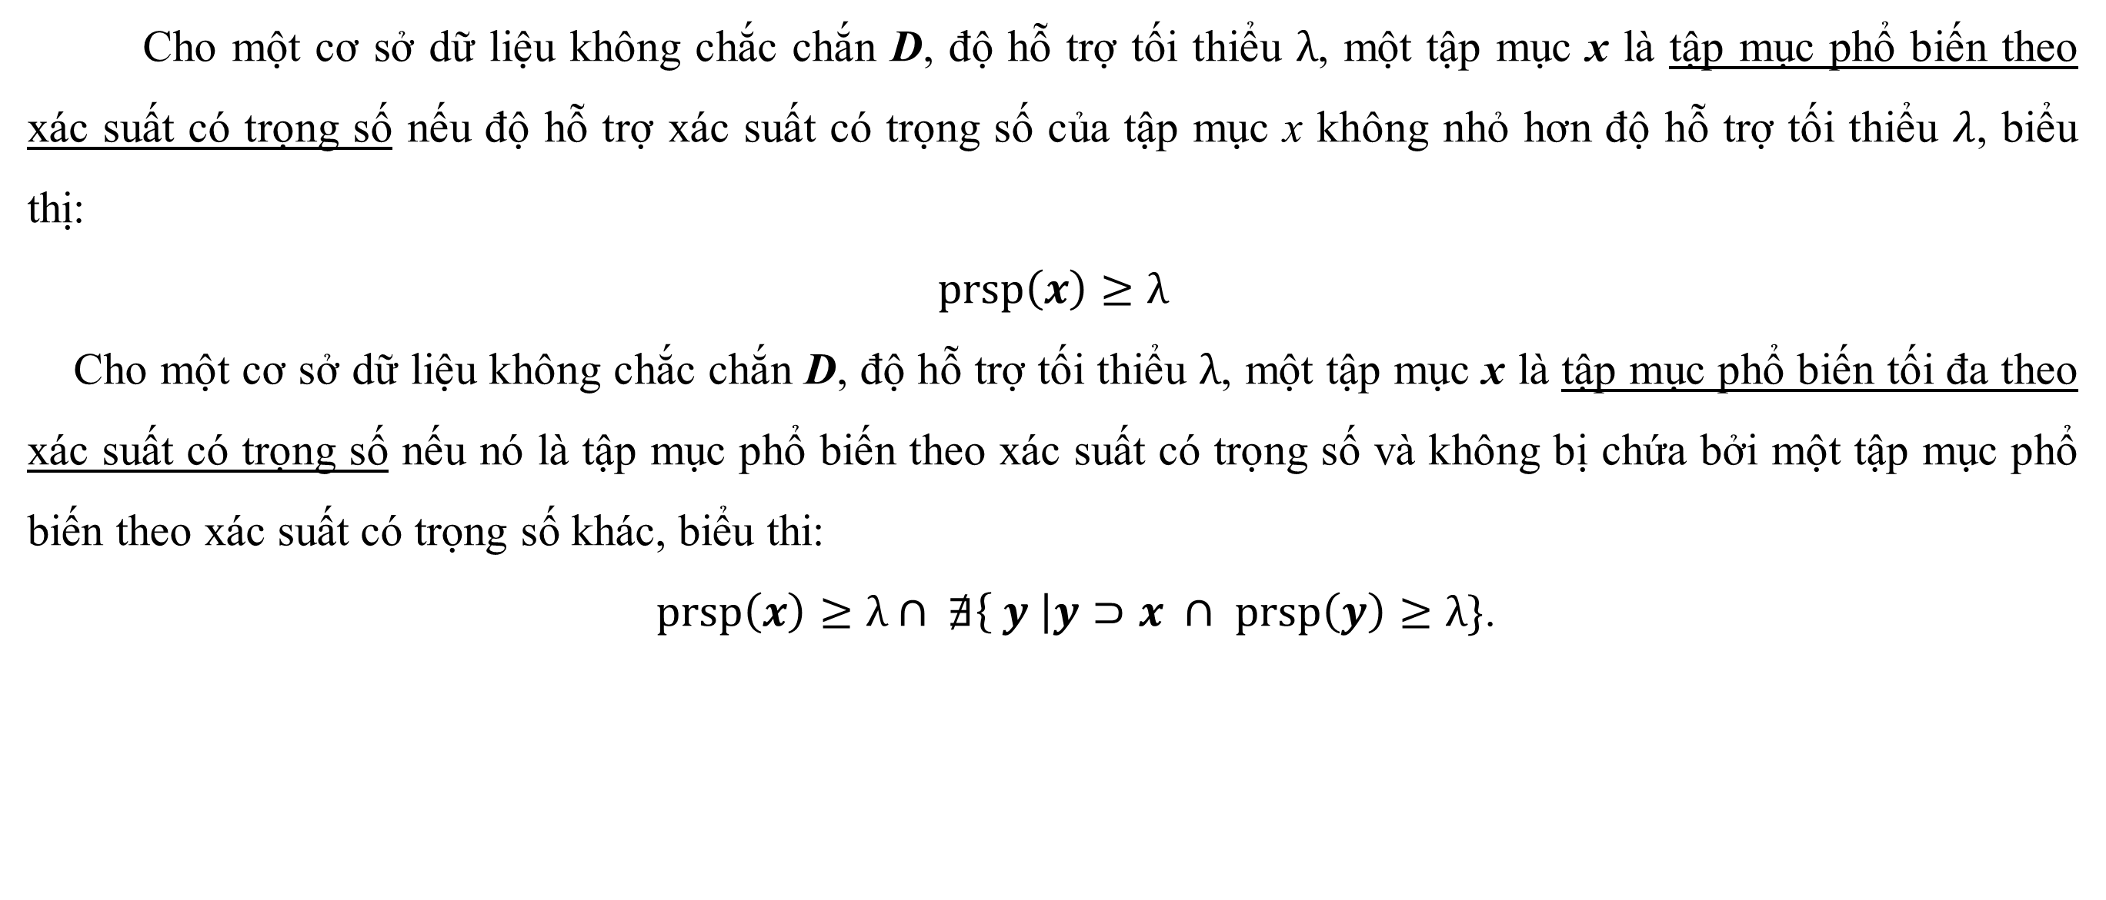
ĐN5: TẬP MỤC PHỔ BIẾN THEO XÁC SUẤT
CÓ TRỌNG SỐ
Cho một cơ sở dữ liệu không chắc chắn D, độ hỗ trợ tối thiểu $λ$, một tập mục x là tập mục phổ biến theo xác suất có trọng số nếu độ hỗ trợ xác suất có trọng số của tập mục x không nhỏ hơn độ hỗ trợ tối thiểu $λ$, biểu thị:
$$prsp\left(x\right)≥λ$$
Cho một cơ sở dữ liệu không chắc chắn D, độ hỗ trợ tối thiểu $λ$, một tập mục x là tập mục phổ biến tối đa theo xác suất có trọng số nếu nó là tập mục phổ biến theo xác suất có trọng số và không bị chứa bởi một tập mục phổ biến theo xác suất có trọng số khác, biểu thi:
$prsp\left(x\right)≥λ∩ ∄\left\{ y \right|y⊃x ∩ prsp\left(y\right)≥λ\}$.
13

Slide 14
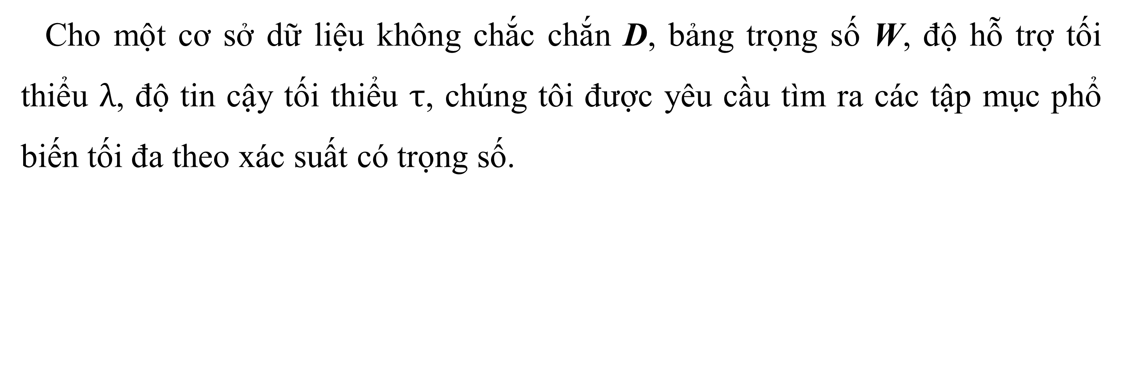
PHÁT BIỂU VẤN ĐỀ
Cho một cơ sở dữ liệu không chắc chắn D, bảng trọng số W, độ hỗ trợ tối thiểu $λ$, độ tin cậy tối thiểu $τ$, chúng tôi được yêu cầu tìm ra các tập mục phổ biến tối đa theo xác suất có trọng số.
14

Slide 15
PHƯƠNG PHÁP
15

Slide 16
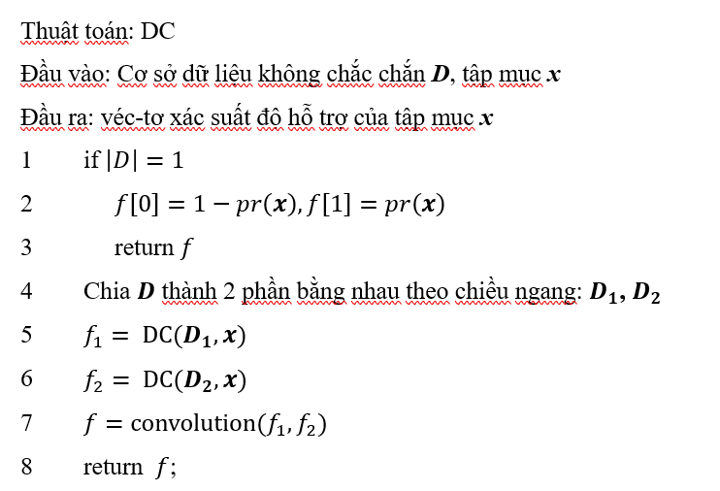
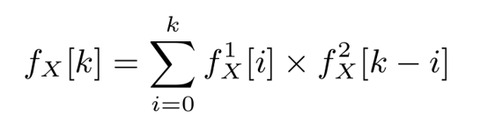
VÉC-TƠ TỔNG XÁC SUẤT ĐỘ HỖ TRỢ
16

Slide 17



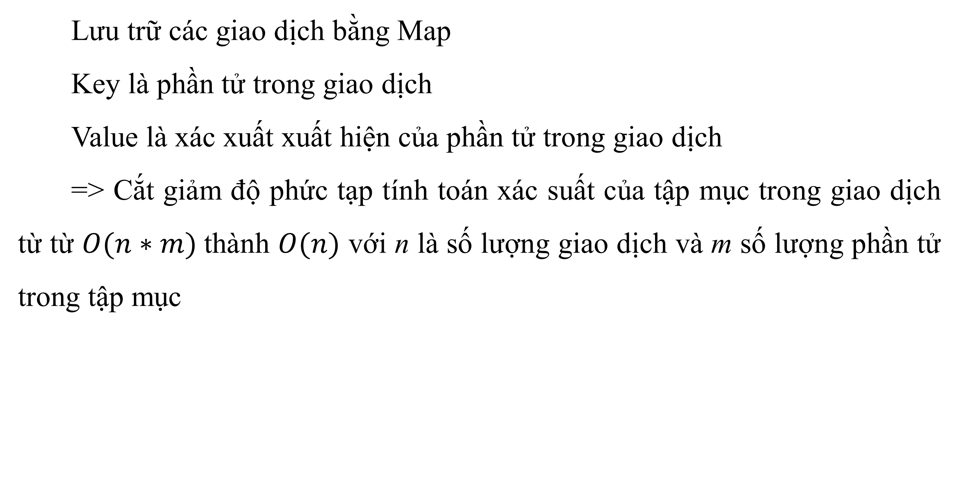
LƯU TRỮ CÁC GIAO DỊCH
Lưu trữ các giao dịch bằng Map
Key là phần tử trong giao dịch
Value là xác xuất xuất hiện của phần tử trong giao dịch
=> Cắt giảm độ phức tạp tính toán xác suất của tập mục trong giao dịch từ từ $O(n∗m)$thành $O(n)$ với n là số lượng giao dịch và m số lượng phần tử trong tập mục
17

Slide 18
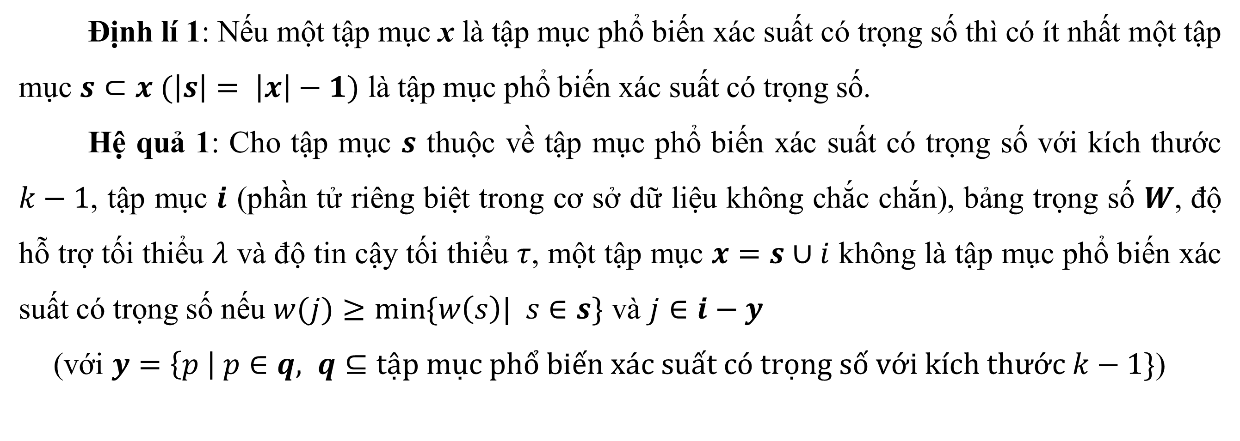
ĐỊNH LÍ 1
Định lí 1: Nếu một tập mục x là tập mục phổ biến xác suất có trọng số thì có ít nhất một tập mục $s⊂x (\left|s\right|= \left|x\right|−1)$ là tập mục phổ biến xác suất có trọng số.
Hệ quả 1: Cho tập mục $s$ thuộc về tập mục phổ biến xác suất có trọng số với kích thước $k−1$, tập mục $i$ (phần tử riêng biệt trong cơ sở dữ liệu không chắc chắn), bảng trọng số $W$, độ hỗ trợ tối thiểu $λ$ và độ tin cậy tối thiểu $τ$, một tập mục $x=s∪i$ không là tập mục phổ biến xác suất có trọng số nếu $w(j)≥min⁡\{w\left(s\right)| s∈s\}$ và $j∈i−y$
(với $y=\left\{p \right| p∈q, q⊆tập mục phổ biến xác suất có trọng số với kích thước k−1\}$)
18

Slide 19
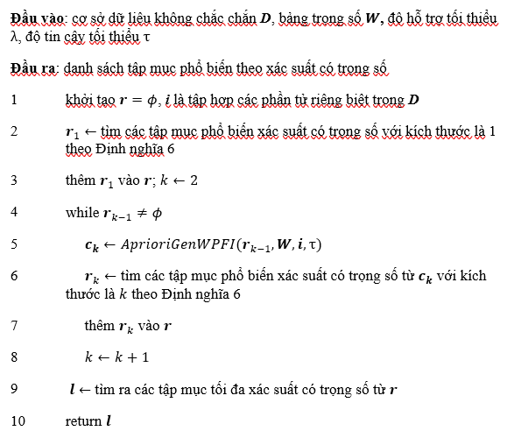
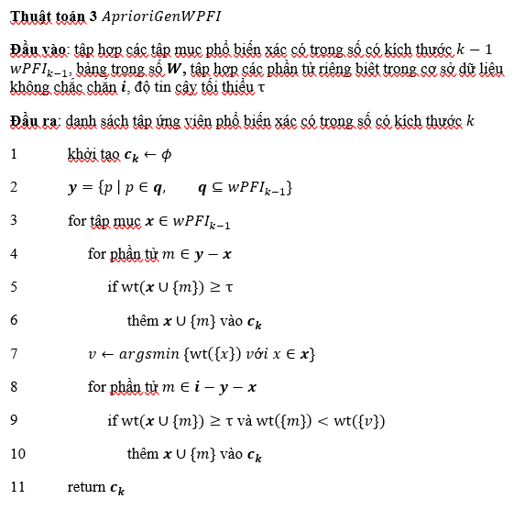
MÃ GIẢ wPMFI-Apriori
19

Slide 20
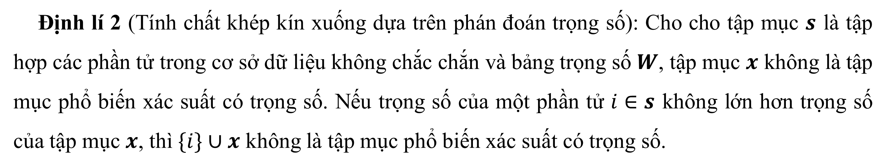
ĐỊNH LÍ 2
Định lí 2 (Tính chất khép kín xuống dựa trên phán đoán trọng số): Cho cho tập mục $s$ là tập hợp các phần tử trong cơ sở dữ liệu không chắc chắn và bảng trọng số $W$, tập mục $x$ không là tập mục phổ biến xác suất có trọng số. Nếu trọng số của một phần tử $i∈s$ không lớn hơn trọng số của tập mục $x$, thì $\{i\}∪x$ không là tập mục phổ biến xác suất có trọng số.
20

Slide 21
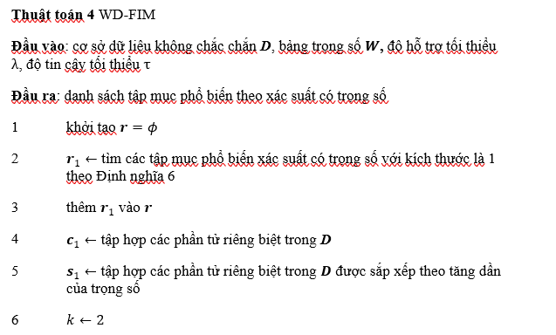
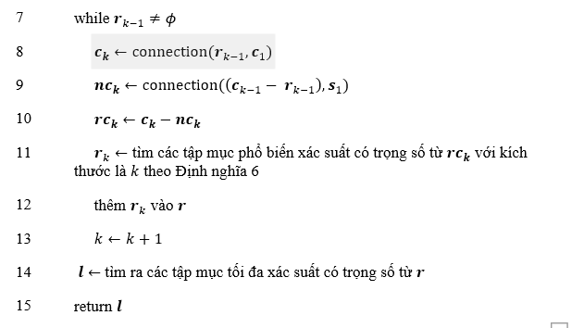
MÃ GIẢ WD-FIM
21

Slide 22
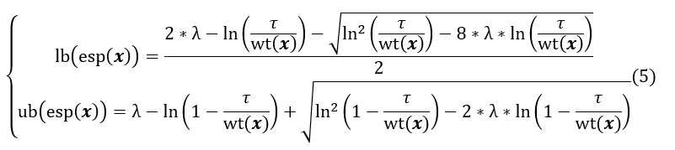
CẬN TRÊN VÀ CẬN DƯỚI KÌ VỌNG
Định lí 3: Cho cơ sở dữ liệu không chắc chắn D, bảng trọng số W, độ hỗ trợ tối thiểu λ, độ tin cậy tối thiểu τ, chúng ta có cận trên và cận dưới cho kì vọng của tập mục x như sau:
22

Slide 23
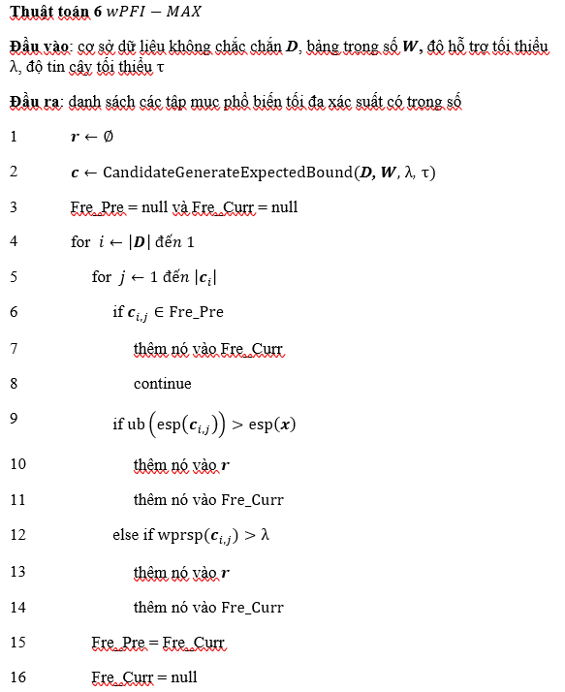
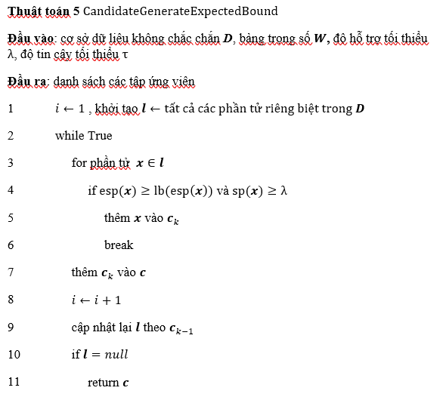
MÃ GIẢ WFI-MAX
23

Slide 24
THỰC NGHIỆM
24

Slide 25
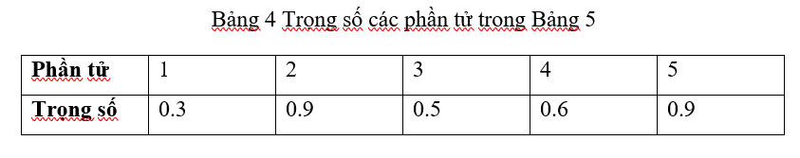
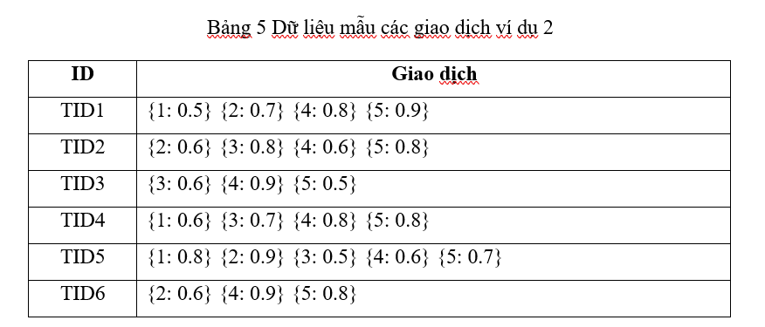
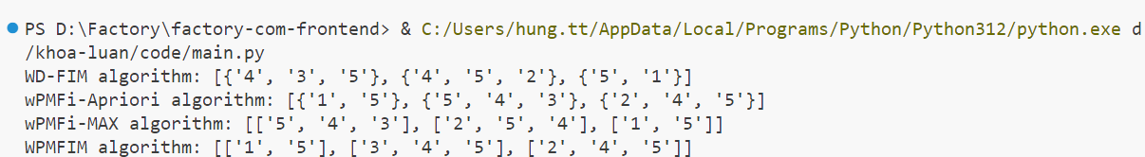
DỮ LIỆU MẪU
Min support: 2
Min confidence: 0.2
WPMFI Collection: {1, 5}, {3, 4, 5},
{2, 4, 5}
25

Slide 26
THIẾT LẬP
Tên bộ dữ liệu | Số lượng giao dịch | Số lượng phần tử | Độ dài trung bình | Mật độ | Độ hỗ trợ tối thiểu | Độ tin cậy tối thiểu
T40I10D100K | 100,000 | 942 | 39.6 | 0.042 | 0.1n | 0.6
CONNECT4 | 67,557 | 129 | 43 | 0.33 | 0.2n | 0.6
ACCIDENTS | 340,183 | 468 | 33.8 | 0.072 | 0.1n | 0.6
USCensus | 1,000,000 | 396 | 48 | 0.12 | 0.1n | 0.6
Ngôn ngữ: Python
Phiên bản: 3.12
Xác suất của các phần tử trong dataset sẽ được rút ra ngẫu nhiên từ phân phối Gaussian với mean là 0.5 và variance là 0.125
Trọng số: được lấy ngẫu nhiên trong nữa khoảng (0;1]
Các thuật toán được so sánh trên thời gian chạy
26

Slide 27
ẢNH HƯỞNG CỦA ĐỘ HỖ TRỢ TỐI THIỂU ĐẾN
THỜI GIAN CHẠY
27

Slide 28
ẢNH HƯỞNG CỦA ĐỘ HỖ TRỢ TỐI THIỂU ĐẾN
BỘ NHỚ
28

Slide 29
ẢNH HƯỞNG CỦA ĐỘ TIN CẬY TỐI THIỂU ĐẾN
THỜI GIAN CHẠY
29

Slide 30
ẢNH HƯỞNG CỦA ĐỘ TIN CẬY TỐI THIỂU ĐẾN
BỘ NHỚ
30

Slide 31
ẢNH HƯỞNG CỦA ĐỘ HỖ TRỢ TỐI THIỂU ĐẾN
BỘ NHỚ
31

Slide 32
ẢNH HƯỞNG CỦA ĐỘ TIN CẬY TỐI THIỂU ĐẾN
BỘ NHỚ
32

Slide 33
KẾT LUẬN
33

Slide 34
KẾT LUẬN
Định nghĩa tập mục thường xuyên có trọng số và các chiến lược cắt tỉa
Nêu ra chiến lược cắt tỉa dựa trên độ hỗ trợ tối thiểu và độ tin cậy tối thiểu để giảm không gian tìm kiếm
So sánh thời gian chạy thuật toán wPMFI-Apriori, WD-FIM, WFI-MAX và WPMFIM
Trực quan hóa thuật toán thông qua các sơ đồ
Điều chỉnh lại hệ thống kí hiệu nhất quán
34

Slide 35
THANKS FOR LISTENING
35

Slide 36
TÀI LIỆU THAM KHẢO
Li, H., Mo, H., Ning, Z., Jianming, Z., Yue, W., & Huaihu, C. (2019). Probabilistic maximal frequent itemset mining methods over uncertain databases. Intelligent Data Analysis 23, pp. 1219-1241.
Zhiyang, L., Fengjuan, C., Junfeng, W., Zhaobin, L., & Weijiang, L. (2020). Efficient weighted probabilistic frequent itemset mining in uncertain database. Expert Systems.
Chen, S., Nie, L., Tao, X., Li, Z., & Zhao, L. (2020). Approximation of Probabilistic Maximal Frequent Itemset Mining Over Uncertain Sensed Data. IEEE Access.
Zhao, X., Zhang, X., Wang, P., Chen, S., & Sun, Z. (2018). A Weighted Frequent Itemset Mining Algorithm for Intelligent Decision in Smart Systems. IEEE Access.
36

Slide 37
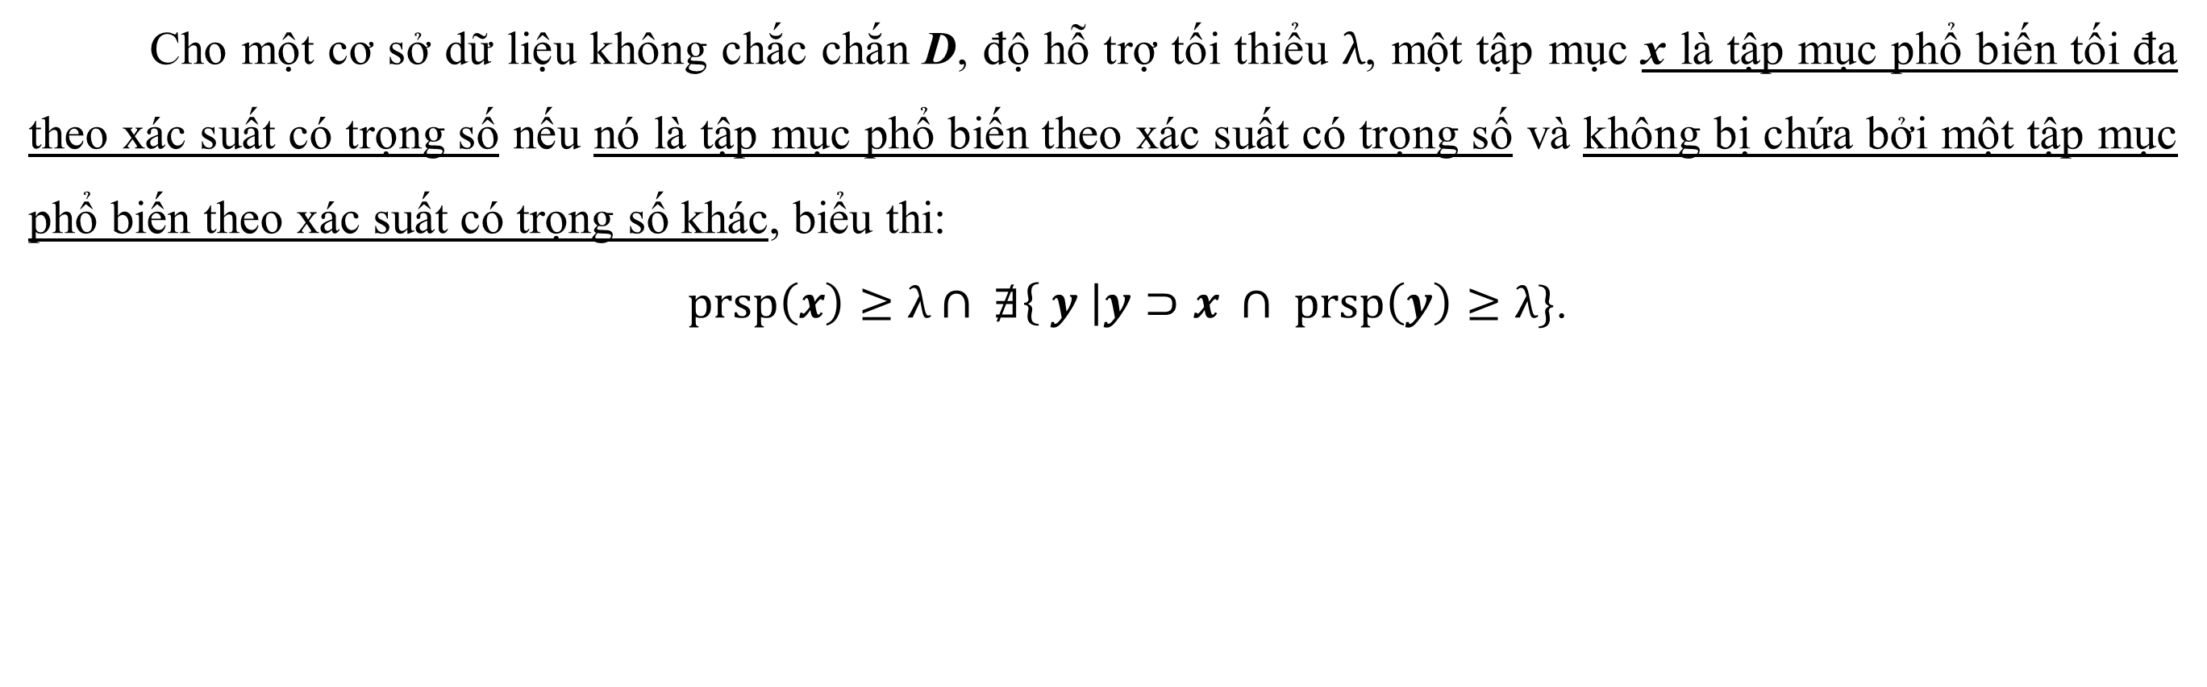
ĐN6: TẬP MỤC PHỔ BIẾN TỐI ĐA THEO
XÁC SUẤT CÓ TRỌNG SỐ (WEIGHTED
PROBABILISTIC MAXIMAL FREQUENT ITEMSET)
Cho một cơ sở dữ liệu không chắc chắn D, độ hỗ trợ tối thiểu $λ$, một tập mục x là tập mục phổ biến tối đa theo xác suất có trọng số nếu nó là tập mục phổ biến theo xác suất có trọng số và không bị chứa bởi một tập mục phổ biến theo xác suất có trọng số khác, biểu thi:
$prsp\left(x\right)≥λ∩ ∄\left\{ y \right|y⊃x ∩ prsp\left(y\right)≥λ\}$.
37

Slide 38
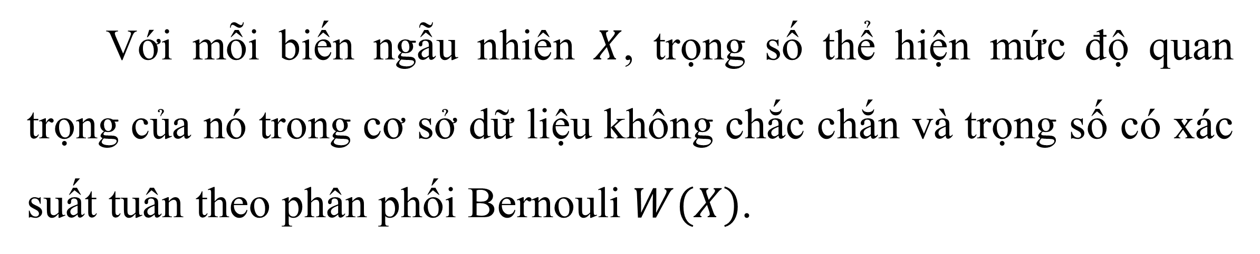
TRỌNG SỐ (WEIGHTED)
Với mỗi biến ngẫu nhiên $X$, trọng số thể hiện mức độ quan trọng của nó trong cơ sở dữ liệu không chắc chắn và trọng số có xác suất tuân theo phân phối Bernouli $W(X)$.
Phần tử | 1 | 2 | 3
Trọng số | 0.8 | 0.5 | 0.3
38

Slide 39
CÔNG VIỆC LIÊN QUAN
Zhiyang Li và cộng sự đề xuất thuật toán wPFI-Aprior
Phương pháp này sử dụng mô hình xác suất để loại bỏ bớt các tập ứng viên
Haifeng Li định nghĩa lại tập mục phổ biến tối đa xác suất
Đề xuất thuật toán dựa trên cấu trúc cây để tìm ra các tập phổ biến và đề xuất các chiến lược cắt tỉa
Chun-Wei Lin và cộng sự đề xuất thuật toán HEWI và HEWI-Uapriori để hiệu quả hơn trong việc tìm HEWI (Hight expect weighted itemset)
39

Slide 40
KẾT QUẢ THỰC THI CHƯƠNG TRÌNH
Danh sách các tập mục phổ biến tối đa xác suất có trọng số.
Thời gian thực thi phương pháp.
40

Slide 41
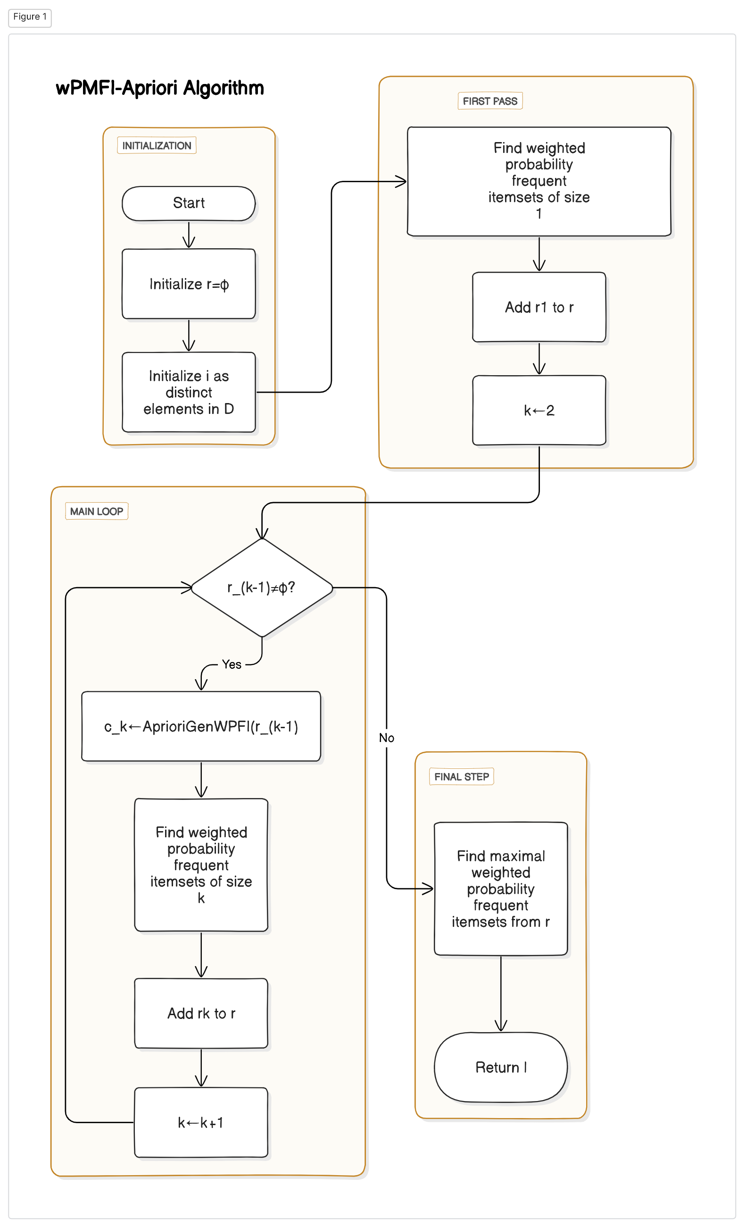
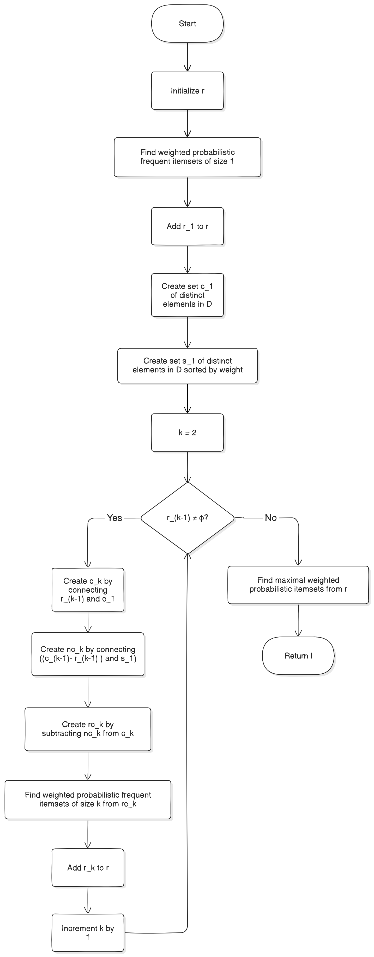
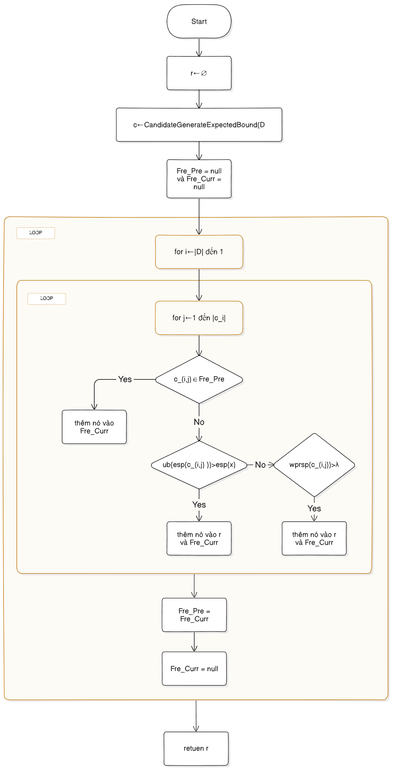
LƯU ĐỒ CHO CÁC THUẬT TOÁN
41

Slide 42

01 - GIỚI THIỆU
04 - THỰC NGHIỆM
02 - ĐỊNH NGHĨA
05 - CODE
03 - PHƯƠNG PHÁP
06 - KẾT LUẬN
42

Slide 43
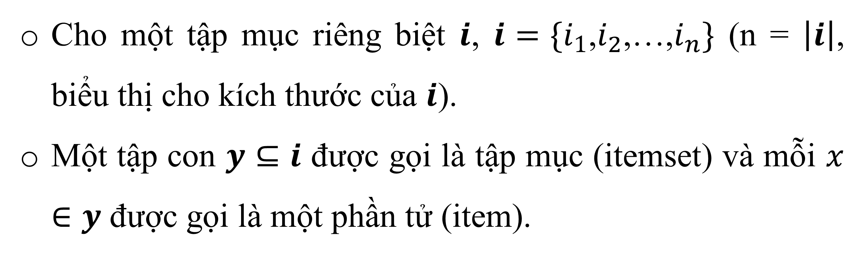
TẬP MỤC
Cho một tập mục riêng biệt $i$, $i=\{i_{1}$,$i_{2}$,…,$i_{n}\}$ (n = $\left|i\right|$, biểu thị cho kích thước của $i$).
Một tập con $y⊆i$ được gọi là tập mục (itemset) và mỗi $x∈y$ được gọi là một phần tử (item).
43

Slide 44
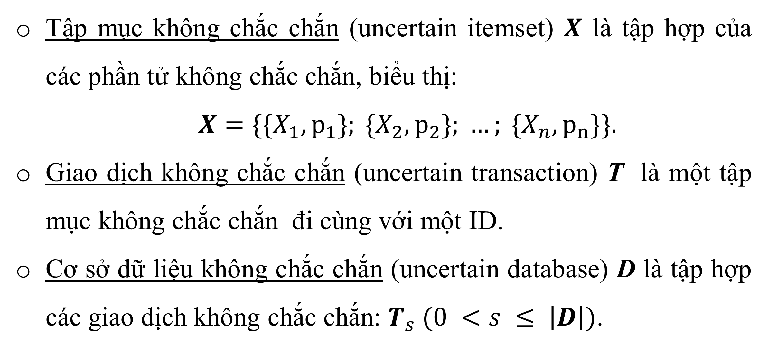
CƠ SỞ DỮ LIỆU KHÔNG CHẮC CHẮN
Tập mục không chắc chắn (uncertain itemset) $X$ là tập hợp của các phần tử không chắc chắn, biểu thị:
$X=\{\{X_{1},p_{1}\}; \{X_{2}, p_{2}\}; …; {\{X}_{n},p_{n}\}\}.$
Giao dịch không chắc chắn (uncertain transaction) T là một tập mục không chắc chắn đi cùng với một ID.
Cơ sở dữ liệu không chắc chắn (uncertain database) D là tập hợp các giao dịch không chắc chắn: $T_{s} (0 <s ≤ \left|D\right|)$.
44

Slide 45
CƠ SỞ DỮ LIỆU KHÔNG CHẮC CHẮN
45

Slide 46
Giả sử các xác suất xuất hiện của các phần tử trong giao dịch không chắc chắn là độc lập với nhau theo từng đôi một, độ hỗ trợ kì vọng của tập mục biểu thị theo công thức sau:

Slide 47
CÂY CÁC TẬP MỤC PHỔ BIẾN XÁC SUẤT CÓ TRỌNG SỐ
ID | Giao dịch
1 | {1 0.6} {2 0.8}
2 | {1 0.7} {3 0.2}
root
(A, 2, 1.3, 1, 0.3, 3.9)
(B, 1, 0.7, 1, 0.1, 3.4)
Phần tử | 1 | 2 | 3
Trọng số | 0.8 | 0.5 | 0.3
(AB, 1, 0.48, 1, 0.1, 3.1)
Với độ hỗ trợ tối thiểu là 1 và độ tin cậy tối thiểu là 0.1
47

Slide 48
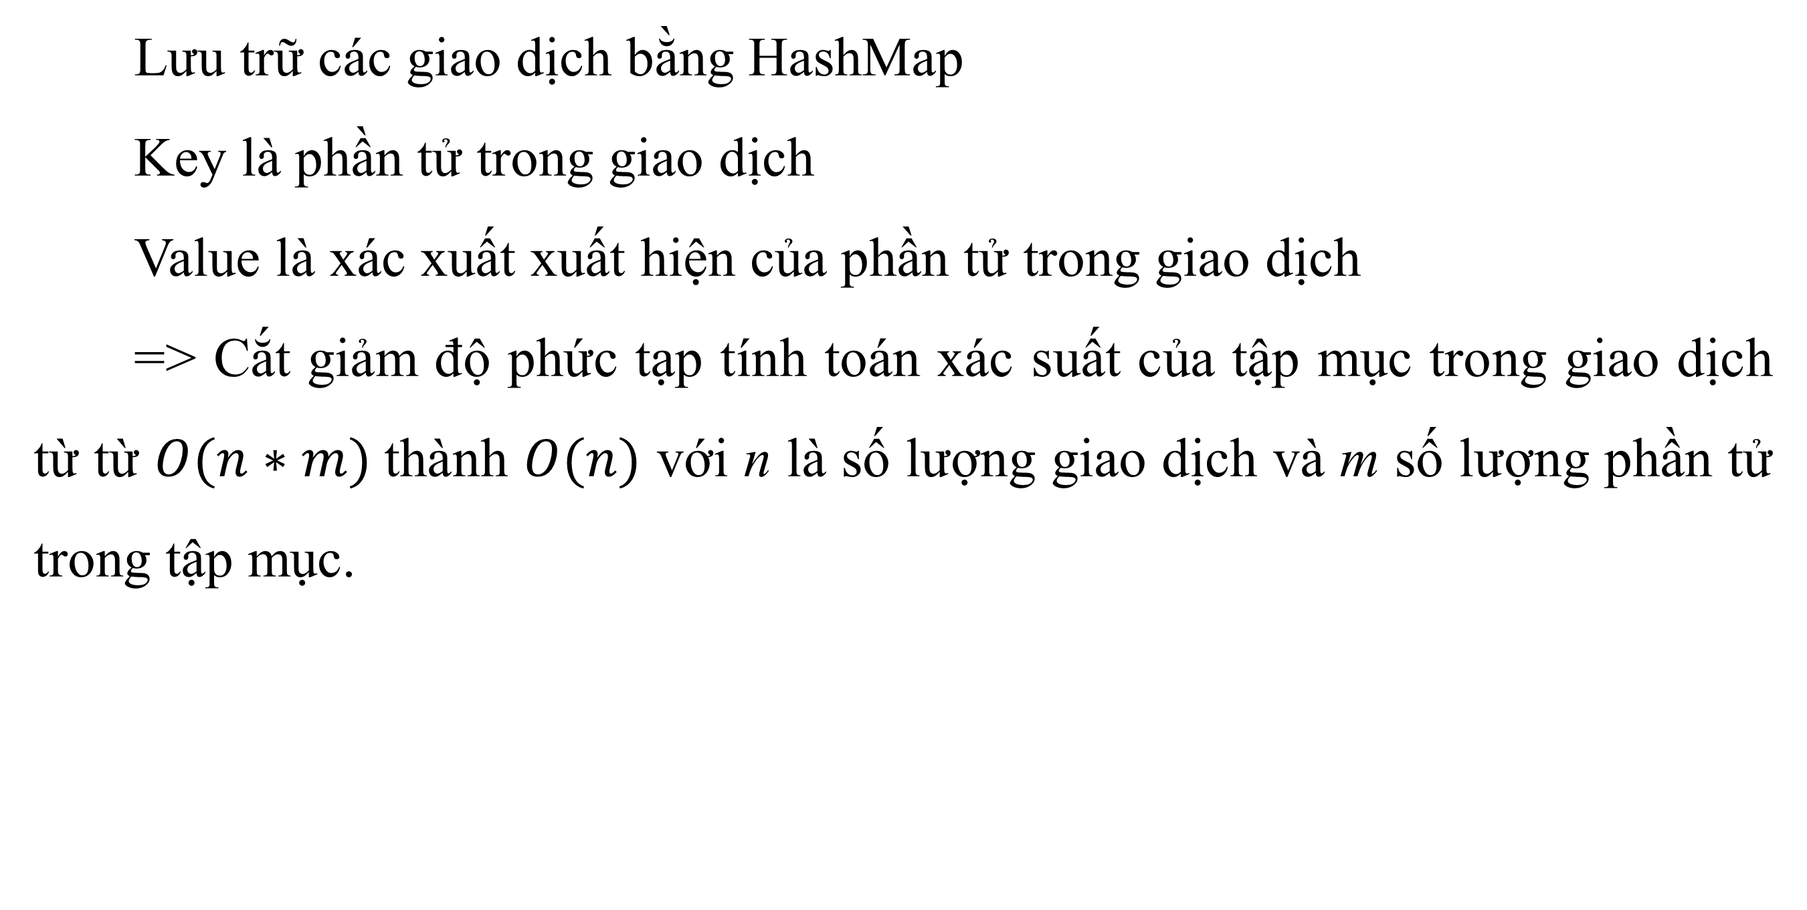
LƯU TRỮ CÁC GIAO DỊCH
Lưu trữ các giao dịch bằng HashMap
Key là phần tử trong giao dịch
Value là xác xuất xuất hiện của phần tử trong giao dịch
=> Cắt giảm độ phức tạp tính toán xác suất của tập mục trong giao dịch từ từ $O(n∗m)$thành $O(n)$ với n là số lượng giao dịch và m số lượng phần tử trong tập mục.
48

Slide 49
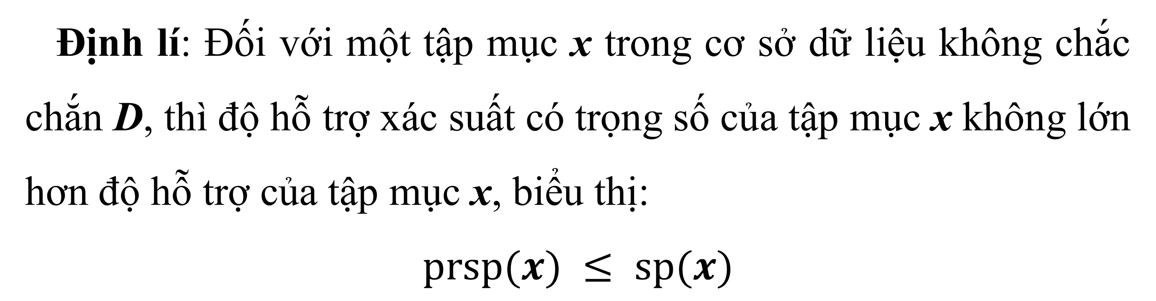
CẬN CỦA ĐỘ HỖ TRỢ XÁC SUẤT TRỌNG SỐ
Định lí: Đối với một tập mục x trong cơ sở dữ liệu không chắc chắn D, thì độ hỗ trợ xác suất có trọng số của tập mục x không lớn hơn độ hỗ trợ của tập mục x, biểu thị:
$$prsp(x) ≤ sp(x)$$
49

Slide 50
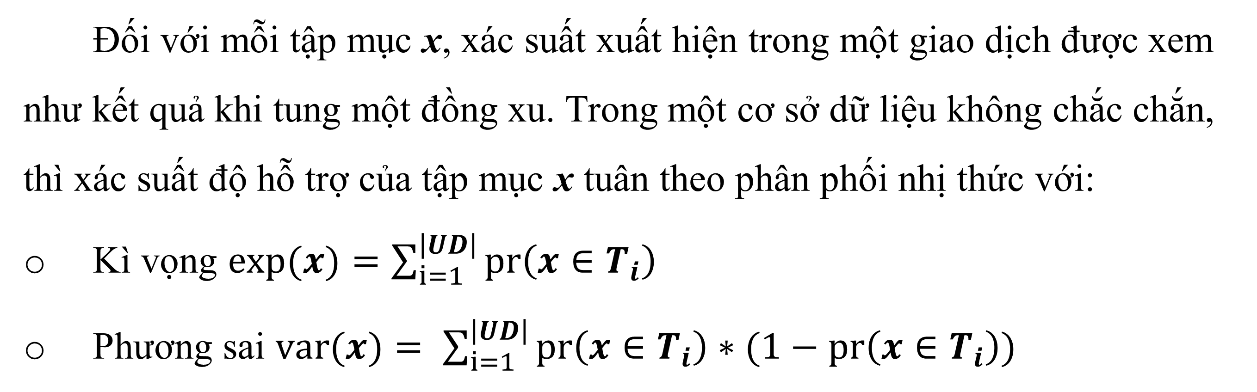
XẤP XỈ CÁC TẬP MỤC PHỔ BIẾN TỐI ĐA XÁC SUẤT CÓ TRỌNG SỐ
Đối với mỗi tập mục x, xác suất xuất hiện trong một giao dịch được xem như kết quả khi tung một đồng xu. Trong một cơ sở dữ liệu không chắc chắn, thì xác suất độ hỗ trợ của tập mục x tuân theo phân phối nhị thức với:
Kì vọng $exp(x)=\sum_{i=1}^{\left|UD\right|}{pr\left(x∈T_{i}\right)}$
Phương sai $var(x)= \sum_{i=1}^{\left|UD\right|}{pr\left(x∈T_{i}\right)∗(1−pr\left(x∈T_{i}\right))}$
50

Slide 51
KẾT QUẢ DỮ LIỆU MẪU (Ví dụ 2)
WPMFIM
WPMFI_AP
minSupport: 2
minConfidence: 0.2
Kết quả:
[3, 4, 5]
[2, 4, 5]
[1, 5]
minSupport: 2
minConfidence: 0.2
Kết quả:
[3, 4, 5]
[2, 4, 5]
[1, 5]
51

Slide 52

CODE
52

